Slide 1
Я гэты край Радзiмай заву!
Кожны з нас – дзе б ён ні быў – скажа пра сябе з гордасцю і пашанай да свайго народа: я – беларус!
Міхась Лынькоў

Slide 2
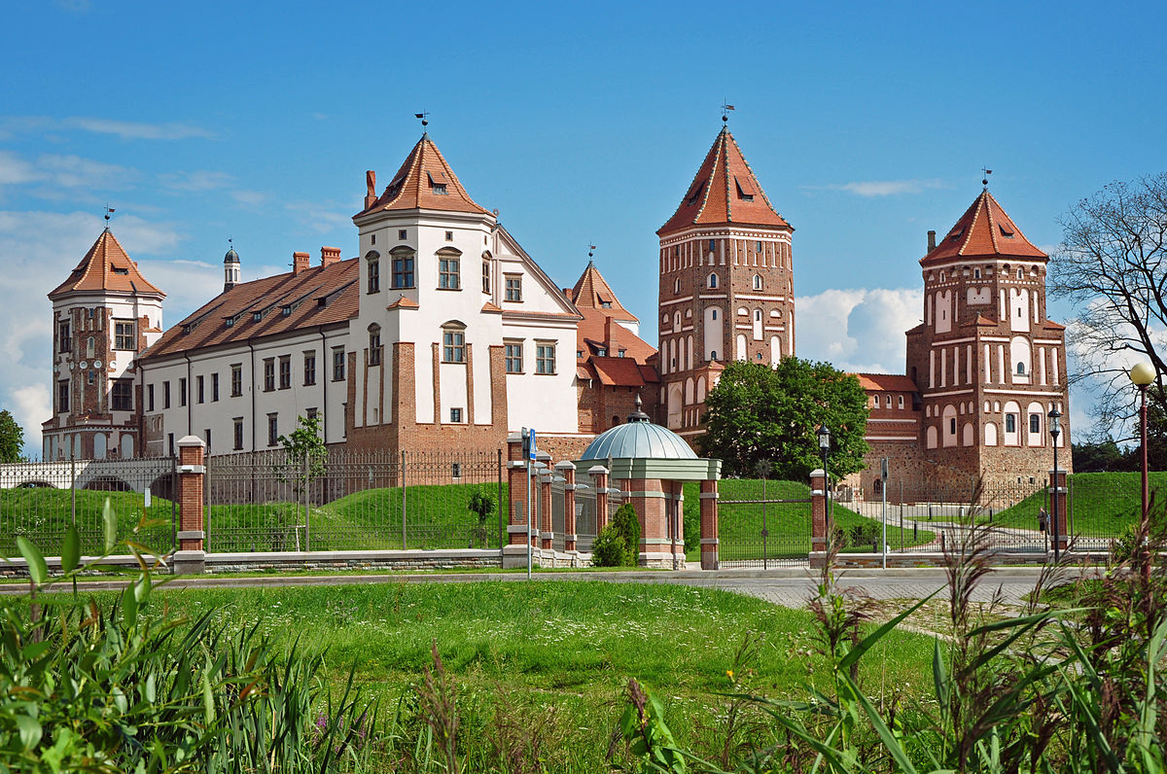
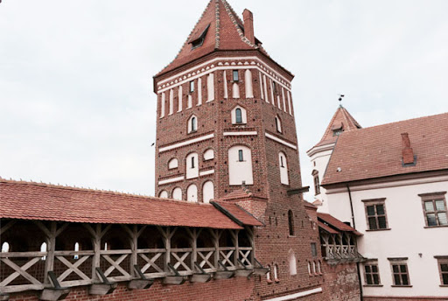
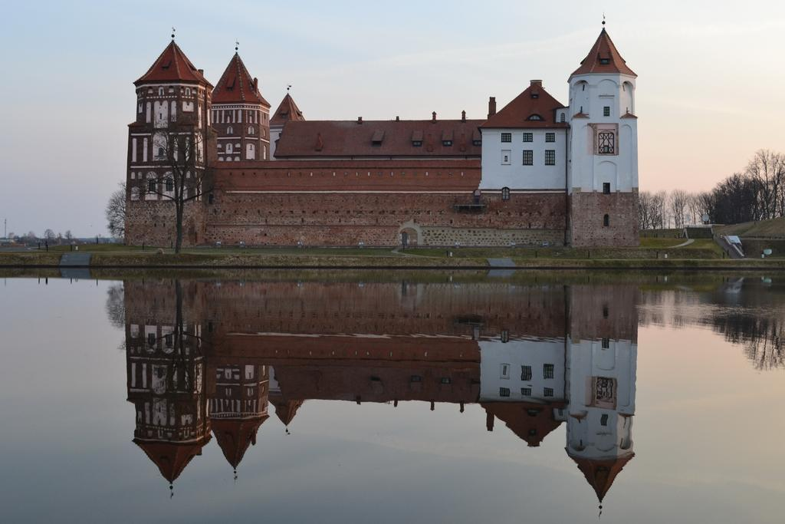
Мiрскi замак

Slide 3
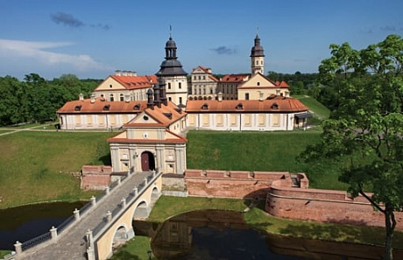
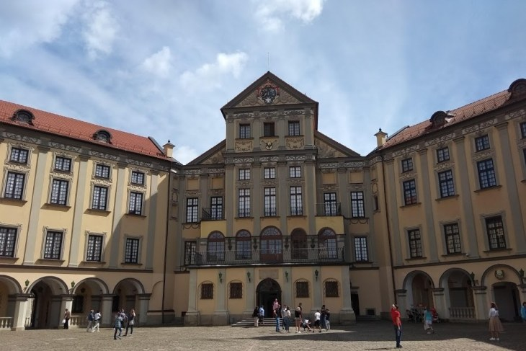
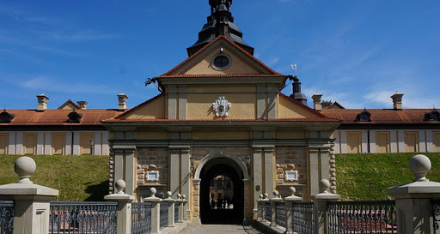
Нясвiжскi замак

Slide 4
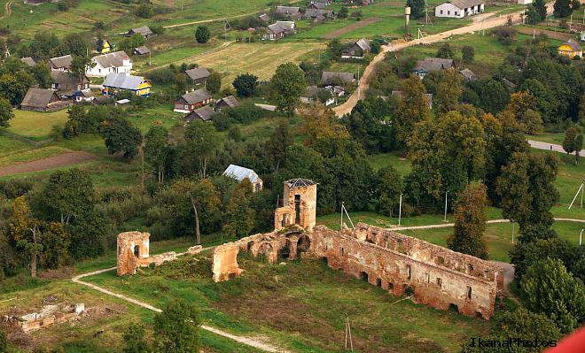
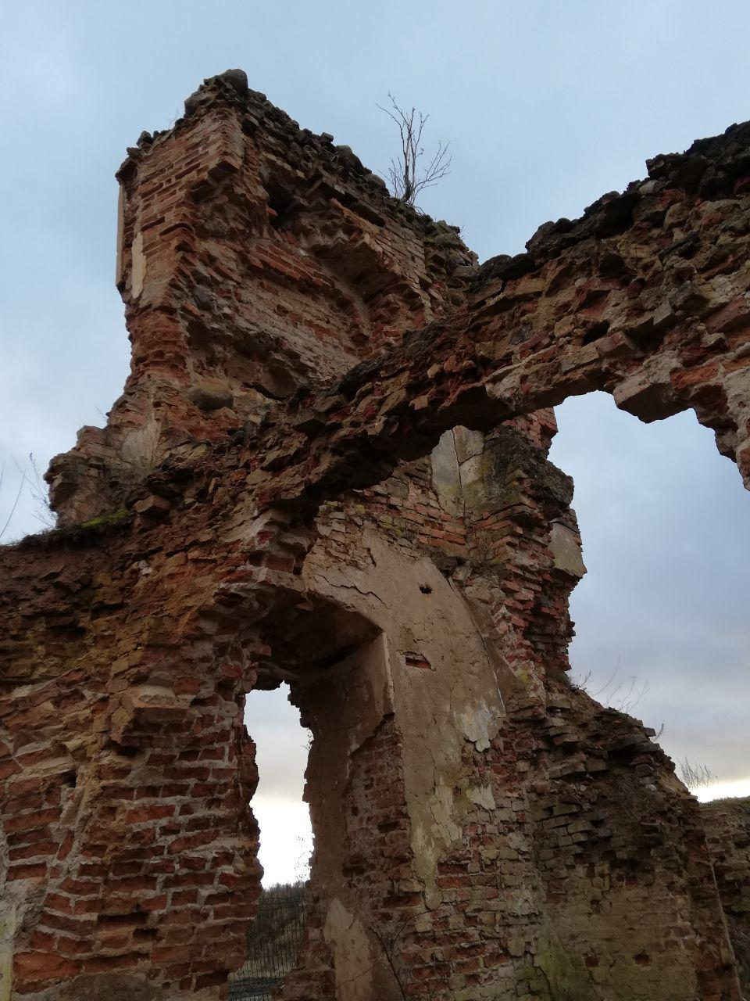
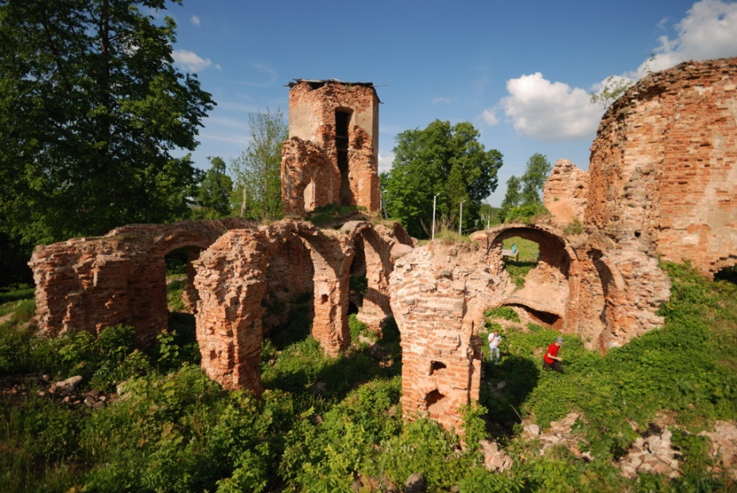
Гальшанскi замак

Slide 5
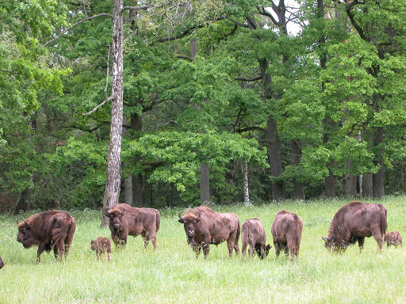
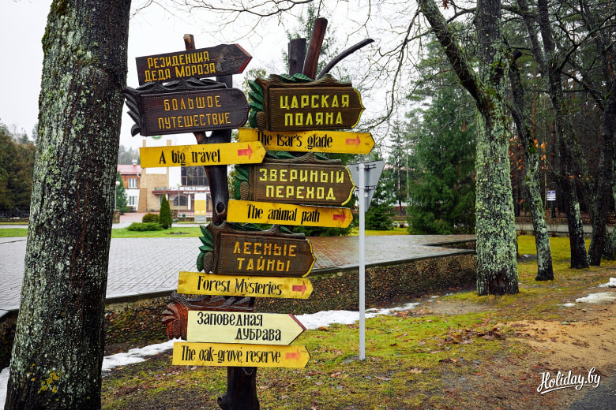
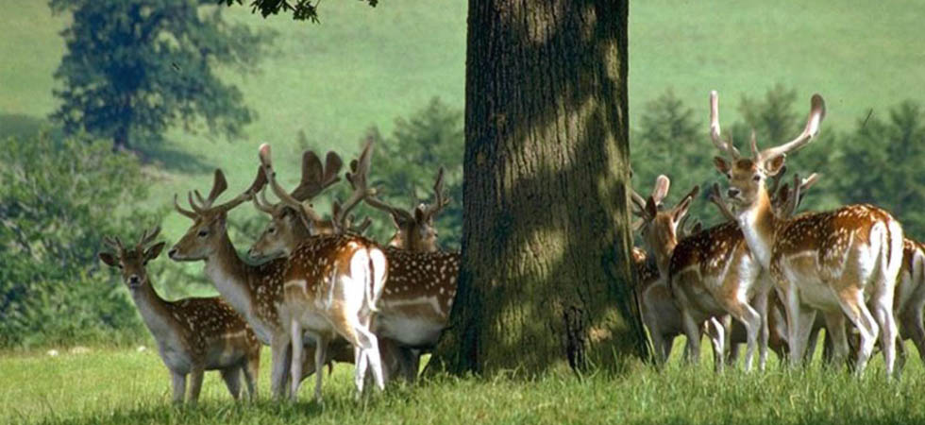
Белавежская пушча

Slide 6
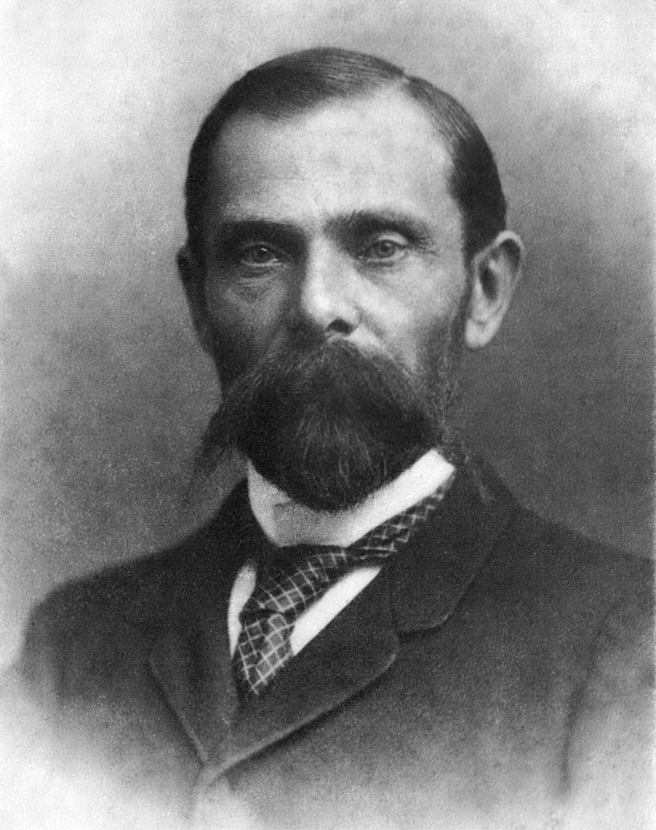
Францішак Багушэвіч (1840-1900)
«Не пакідайце ж мовы нашай беларускай, каб ня ўмёрлі …»

Slide 7
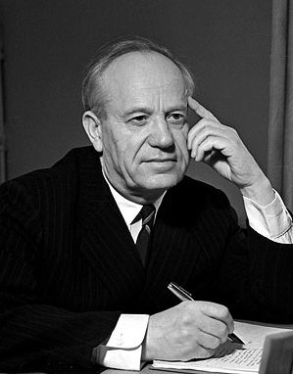
Пятрусь Броўка (1905-1980)
Хiба на вечар той можна
забыцца?
…Сонца за борам жар-птушкай
садзiцца,
Штосьцi спявае пяшчотнае бор,
Пахне чабор,
Пахне чабор...

Slide 8
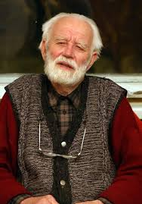
Мікола Аўрамчык (1920-2017)
Мая Бабруйшчына зялёная,
Здаешся іншым ты малой
З тваёй Бярэзінай хвалёнаю
І з непрыкметнаю Алой.
А мне заўсёды паўнаводнымі
Здаваліся іх берагі,
Былі твае мясціны роднымі,
Куток з маленства дарагі.

Slide 9
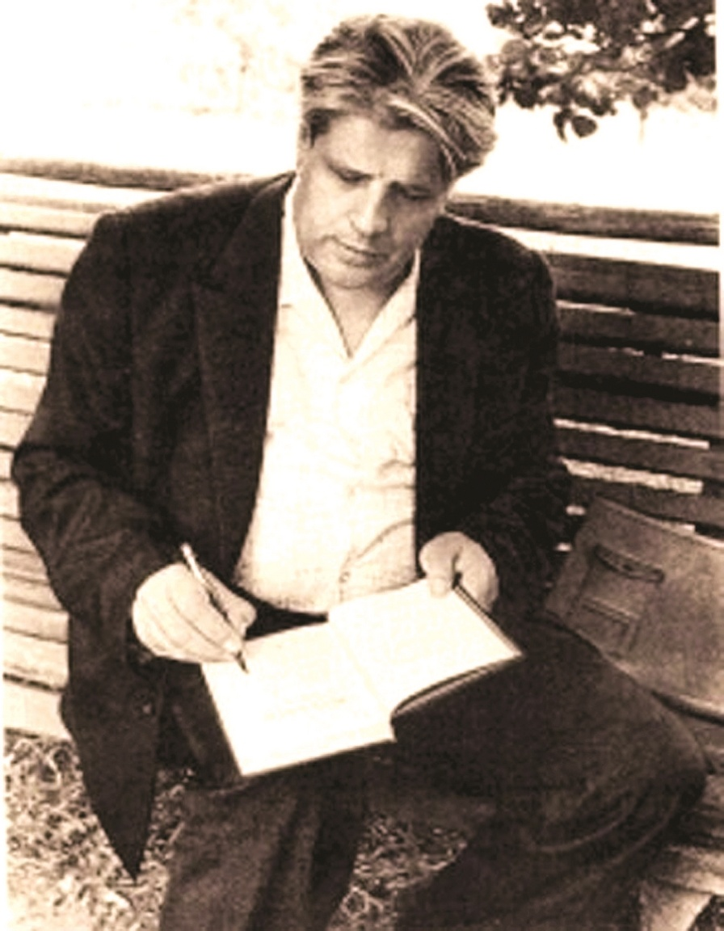
Іван Навуменка (1925-2006)
Прыгажосць - гэта калі глядзіш - і адразу радасна. Жыць хочацца... Хочацца нечага незвычайнага. Чаго да цябе яшчэ не было. І, можа, ніколі не будзе...

Slide 10
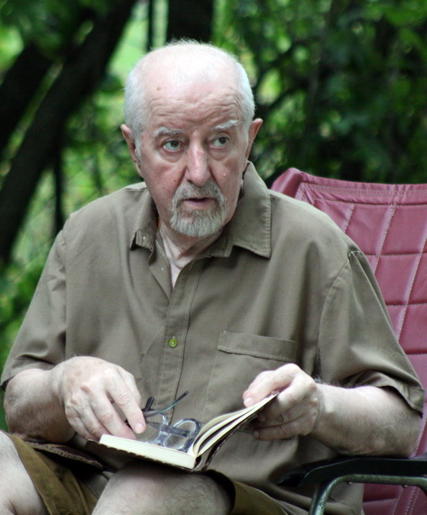
Рыгор Барадулін (1935-2014)
Ад першага ўспаміну, Які ты помніш, Да апошняга, Дзе ўспомняць цябе, Калі будзе такі — Толькі адно імгненне. I гэтае імгненне — Жыццё.

Slide 11
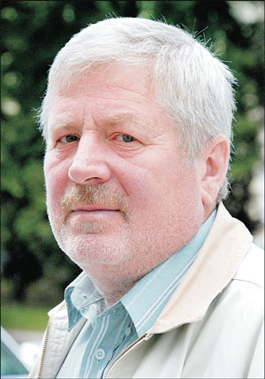
Аляксей Дудараў (1950)
На свеце можна ўсім ахвяраваць, Калі Радзіму трэба ратаваць.

